Slide 1
Projekt apoštolského života ASC Štatút VI. Kapitola
Organizácia združenia
FA téma ASC Február 2022

Slide 2
Obsah
Božie Slovo
Úvod do témy Organizácia zruženia
Článok 33
Dôvody organizácie
Článok 34
Pružná organizácia
Článok 35
Riadenie a animovanie na miestnej, provinciálnej a svetovej úrovni
Aktivity (aj bonusová)
Otázky

Slide 3
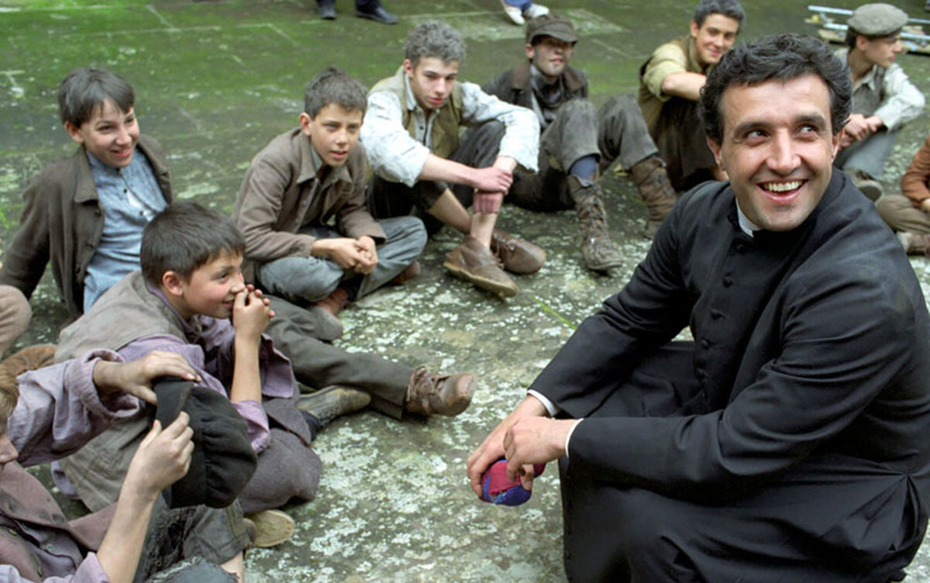
Božie Slovo
„Podľa toho, kto aký dar dostal, slúžte si navzájom ako dobrí správcovia mnohotvárnej Božej milosti“ 1Pt 4,10
“Viete, že tí, ktorých pokladajú za vládcov národov, panujú nad nimi a ich veľmoži majú nad nimi moc. Medzi vami to tak nebude. Ale kto sa bude chcieť stať medzi vami veľkým, bude vaším služobníkom. A kto bude chcieť byť medzi vami prvý, bude sluhom všetkých‛ (...)“ (Mk 10, 35 – 45).
Otázky na zamyslenie:
• Aký dar som dostal na službu?
• Ako prejavujem svoju vďačnosť za prijaté dary?
• Ako to má byť „medzi nami“?

Slide 4
Úvod
Ježiš doširoka roztvára rozdiel medzi Svetom a Cirkvou: „Medzi vami to tak nebude.“ Veľkí ľudia tohto sveta panujú nad inými... myslia si, že budú vládnuť silou... Medzi vami nech to tak nie je!
Svätosť nie je zhasnutá vášeň, ale vášeň premenená: kto chce byť veľký, nech sa stane služobníkom - nie ako prejav zbabelosti, ale ako zázrak odvahy.
Obávame sa, že služba je nepriateľom šťastia, že si vyžaduje obrovskú námahu a obetu. Porovnávame sa kto ako „slúži“. Očakávame, koho služba „zastihne“ ... a predsa výraz sluha je najprekvapujúcejším zo všetkých slov, ktorými Ježiš definoval sám seba: „Neprišiel som, aby som sa dal obsluhovať, ale aby som slúžil“.

Slide 5
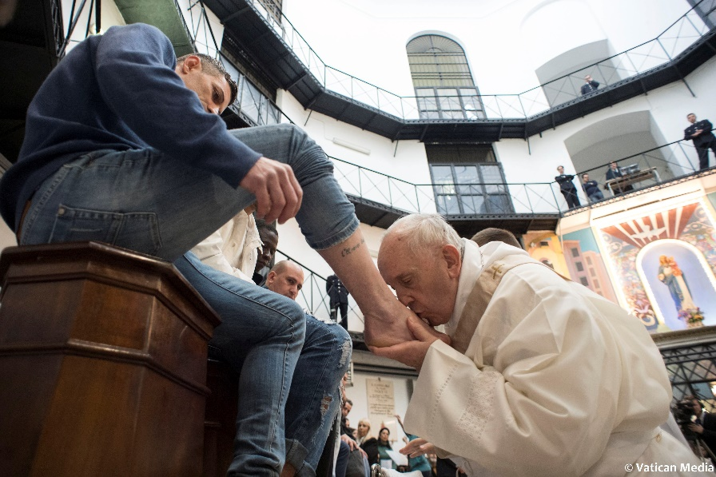
Úvod
Sú to slová, ktoré nám spôsobujú závrat - sluha je meno Boha? Boh je môj služobník! Je sluhom všetkých!
Cirkev nie je štát alebo svetská organizácia. Ako hovorieval Pavol VI.:“Cirkev je služobníčkou ľudstva“.
Kľúčovým slovom celej tejto kapitoly je služba.
→ Celá štruktúra a rôzne úrovne riadenia a animovania sú /majú byť/ v službe členom Združenia.

Slide 6
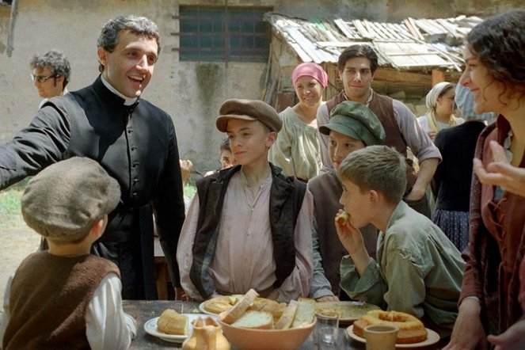
Článok 33: Dôvody organizácie
Saleziáni spolupracovníci, povolaní prežívať svoje apoštolské povolanie v spoločnosti a v Cirkvi, majú primeranú organizačnú štruktúru. Združenie, ktorého sú členmi, je prostriedkom, aby poslanie a spoločenstvo prežívali podľa tohto Projektu apoštolského života.
Don Bosco chcel, aby táto organizácia bola úzko spojená s miestnymi situáciami a v službe miestnym cirkvám.

Slide 7
Článok 33: Dôvody organizácie
Duch a cieľ organizácie
Spoločenstvo spája saleziánov spolupracovníkov medzi sebou vo všetkom, čo sa týka života v Združení.
Spolupráca si nutne vyžaduje organizáciu. Štruktúry takého združenia sú zriadené práve preto, aby uľahčili dosahovanie cieľov samotného Združenia.
Toto spoločenstvo a spolupráca sa konkrétne prejavuje podstatnou ochotou prežívať s inými bratmi a sestrami niektoré nenahraditeľné chvíle, ktoré sú naplánované v Pravidlách, a ochotou, akú apoštolskému angažovaniu umožnia podmienky vo vlastnej práci i v rodine.
→ Preto organizmus musí podnecovať, koordinovať a podporovať ochotu svojich členov.

Slide 8
Článok 33: Dôvody organizácie
Organizačný aspekt Združenia vo svetle Učiteľského úradu Cirkvi
Katolícke organizácie sa odvolávajú na autoritatívne vyjadrenia Druhého vatikánskeho koncilu, obsiahnuté v dekréte Apostolicam actuositatem:
Združenia, ktorých cieľom je spoločná apoštolská činnosť, sú oporou pre svojich členov, vychovávajú ich pre apoštolát a náležite zlaďujú a usmerňujú ich apoštolské úsilie, takže sa dá od nich očakávať omnoho hojnejšie ovocie, ako keby ich uskutočňovali jednotlivci, každý osobitne“ (AA, 18c).
„Medzi týmito združeniami si zasluhujú pozornosť na prvom mieste tie, ktoré napomáhajú a zdôrazňujú čo najužšie spojenie medzi praktickým životom členov a ich vierou“ (AA, 19b).

Slide 9
Článok 34: Pružná organizácia
Združenie, verné vôli zakladateľa, má pružnú a funkčnú štruktúru založenú na troch úrovniach riadenia: miestnej, provinciálnej a svetovej.
Touto organizáciou zabezpečuje účinnosť svojho pôsobenia v danom prostredí a otvorenosť voči univerzálnosti spoločenstva a poslania.

Slide 10
Článok 34: Pružná organizácia
Oblasť, ktorá má najväčšiu dôležitosť, keďže od nej závisí vitalita Združenia, je miestne stredisko.
Iné orgány na vyššej úrovni (provinciálnej a svetovej) jestvujú preto, aby mu slúžili: podnecujú ho, posilňujú a pomáhajú mu na jeho ceste a podporujú jeho spoločenstvo s celým Združením, s inými skupinami saleziánskej rodiny atď.
Samotným zmyslom organizačných štruktúr na miestnej, provinciálnej a svetovej úrovni je služba jednote a spoločenstvu Združenia saleziánov spolupracovníkov, pracovníkov v Pánovej vinici, aby sa saleziánske poslanie vo svete stalo konkrétnym a účinným.

Slide 11
Článok 35: Riadenie a animovanie na miestnej, provinciálnej a svetovej úrovni
Združenie (...) zveruje svoje riadenie a animovanie miestnym, provinciálnym radám a svetovej rade, do ktorých patria aj rehoľníci, menovaní do miestnych a provinciálnych rád provinciálmi a provinciálkami, a do svetovej rady hlavným predstaveným. Právne zastupovanie Združenia je zverené koordinátorovi príslušnej rady.

Slide 12
Článok 35: Riadenie a animovanie na miestnej, provinciálnej a svetovej úrovni
Koordinátor príslušnej rady
Jeho základným cieľom je pomáhať Združeniu v raste a vo vyzrievaní: – v spoločenstve, – v duchovnom živote, – v saleziánskom poslaní.
V hlavných úlohách koordinátora komentár okrem iného uvádza:
• Zabezpečuje, aby vo všetkých výchovných ponukách bol jasný zmysel existencie Združenia saleziánov spolupracovníkov: spása najchudobnejšej mládeže.

Slide 13
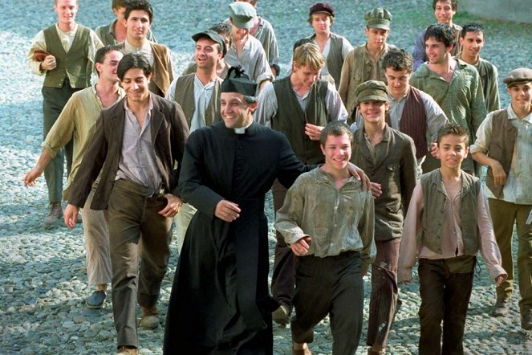
Aktivity
Poďakuj sa svojej MR
Tvoj vzor služby
V čom vidíš bohatstvo svojej miestnej rady? Čo si vážiš na vašich radcoch?
→ Pošli niekomu z MR správu / email / list / zatelefonuj a prejav svoju vďačnosť za jeho službu.
Kto z tvojho okolia a čím ťa inšpiruje, či povzbudzuje v tvojej službe? Nemusí to byť hneď matka Tereza ;-)
→ Podeľme sa a zahrňme ich do našej modlitby

Slide 14
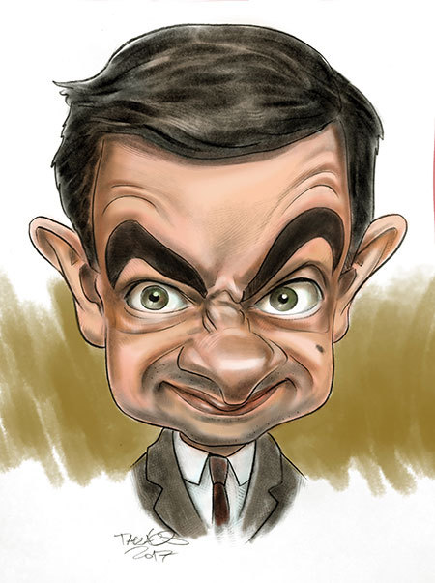
Aktivita
Bonusová úloha
Nakresli portrét / karikatúru svojho koordinátora/ky a pošli na media.prasc@gmail.com
→ Diela budú uverejnené v spoločnom článku na stránke združenia (bez nároku na honorár)

Slide 15
Ďalšie otázky na diskusiu:
• Ako je to s mojou otvorenosťou voči službe v združení? Ktoré dary ochotne ponúkam?
• Ako prežívam svoje povolanie vo svetle skutočnosti, že Boh nepovoláva schopných, ale uschopňuje povolaných?
• Ako člen rady na niektorej úrovni (MR, PR, SR) ako reflektujem uvedené prvky služby v mojej pridelenej úlohe radcu?
• Ako je to s mojimi odpoveďami na ponuky a otázky, ktoré prichádzajú skrz miestnu radu emailom, skrze stretko, ... ?
• Ak by som si mal vybrať jednu vec, ktorú zmením na svojom postoji, vo svojej realite voči združeniu, stredisku, miestnej rade, čo by to bolo?
• Ako svojmu koordinátorovi napomáham, aby vo všetkých výchovných ponukách bol jasný zmysel existencie Združenia saleziánov spolupracovníkov: spása najchudobnejšej mládeže?

